Slide 1
Антиретровіруснатерапія
Лікування ВІЛ-інфекції сьогодні залишається серйозною проблемою для медицини, хоча певні позитивні зрушення в її вирішенні все ж таки є. На даний момент ще не існує ліків, які б дозволили досягти повного лікування від ВІЛ. Однак існують засоби, що гальмують розмноження вірусу, що дозволяє збільшити тривалість життя хворого і зробити його незаразним.
ВААРТ - високоактивнийантиретровірусноютерапії.
Високоактивнаантиретровіруснатерапія (ВААРТ)- методика терапії ВІЛ-інфекції, яка полягає у прийомі 3-4 медикаментозних препаратів. За допомогою ВААРТ багато ВІЛ-інфікованих людей можуть вести природний спосіб життя. Згідно з дослідженнями американських та канадських вчених, тривалість життя ВІЛ-інфікованих при отриманні ВААРТ може становити до 60-70 років.

Slide 2
Цілі
Вірусологічна- Основна мета полягає в тому, щоб зупинити відтворення вірусу в організмі. Показником цього є зниження вірусного навантаження за 4 тижні більш ніж у 10 разів, до менше 20-50 копій/мл за 16-24 тижнів, утримання її на цьому рівні якомога довше.
Імунологічна - Відновити стан імунної системи. Коли вірусне навантаження різко знижується, організм отримує можливість поступово відновити кількість CD4-лімфоцитів і відповідно адекватну імунну відповідь.
Клінічна- Збільшити тривалість і якість життя ВІЛ-позитивного. Прийом терапії здебільшого позбавляє людини розвитку СНІДу, отже, захворювання, які могли б погіршити його життя і навіть призвести до загибелі. Оскільки кількість вірусів у крові та тканинах різко зменшується, стає менш небезпечним незахищений статевий акт, а значить, і можливість зачати дитину.

Slide 3
ПРИНЦИП ДІЇ
Проблемою придушення ВІЛ його висока мутагенність, тобто. вірус має здатність змінювати свою РНК, виробляючи життєздатні мутації, навіть у неплідних умовах.
Основним принципом ВААРТ є методика застосування 3-4 медикаментозних препаратів одночасно задля придушення певної стадії розвитку вірусу.
До розробки терапії застосовувався лише один препарат-зидовудін, до якого вірус швидко адаптується, зменшуючи дії препарату.
Застосування 3-4 препаратів призводить до ефективного придушення в організмі людини вірусу, його мутагенних форм, що утворюються під час хвороби. Комбінація медикаментозних препаратів збирається із 3-4 компонентів – інгібіторів (так званих «гальм» мутації вірусу).

Slide 4
За своєю дією ці компоненти поділяються на :
Інгібітори зворотної транскриптази. ДНК, що будується з нуклеотидів, які у свою чергу, утворюються з нуклеозидів. Нуклеозидні інгібітори постачають неправильний будівельний матеріал для ДНК вірусу. Ці інгібітори бувають:
  Нуклеозидними (НДПТ)– засновані на придушенні зворотної транскриптази;
  Ненуклеозидні (ННІОТ)– засновані на вплив на зворотну транскриптазу.
Інгібітори протеази (ІП). Заражена вірусом клітина виробляє матеріал для розмноження нових вірусів як білкового ланцюжка. Для утворення нових вірусів цей ланцюжок повинен ділитися на частини, які будуть надалі новими вірусами, за допомогою речовини, званої протеазою. Інгібітори протеази перешкоджають цьому розмноженню.
Інгібіториінтегрази (ІІ). Для виробництва білка, необхідного вірусу, вірусної ДНК необхідно впровадитись у ядро ​​здорової клітини. Цьому впровадженню вірусу допомагає речовин-інтеграза. Інгібітори інтегрази протидіють впровадженню вірусної ДНК у ДНК здорової клітини людини.
Інгібітори злиття (ІВ). На оболонці вірусу знаходяться речовини, що дозволяють йому прикріплюватись до ділянок здорової клітини імунної системи. Інгібітори злиття приєднуються до поверхні вірусу або здорової клітини та блокують завершальний етап проникнення вірусу в клітину.
Інгібітори рецепторів (ІР) протидіють проникненню вірусу у клітину.

Slide 5
Антиретровірусна терапія вимагає строгого дотримання графіка прийому медикаментозних препаратів (у встановлений час до або після їди). Не можна приймати збільшені або зменшені дози, тим більше не можна пропускати прийом препарату.
Порушення терапії створюють несприятливий ефект лікування ВІЛ, а може навіть зашкодити організму пацієнта. Тому перед початком лікування режим терапії обговорюється з лікарем, а кількість і склад препаратів можна скоригувати. Пацієнту, який вживає наркотики, може бути важко витримувати суворий графік терапії, що може зменшити її ефективність.

Slide 6
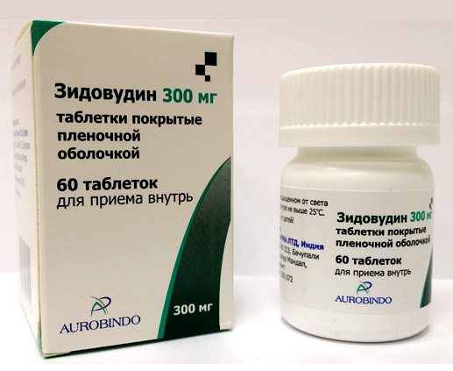
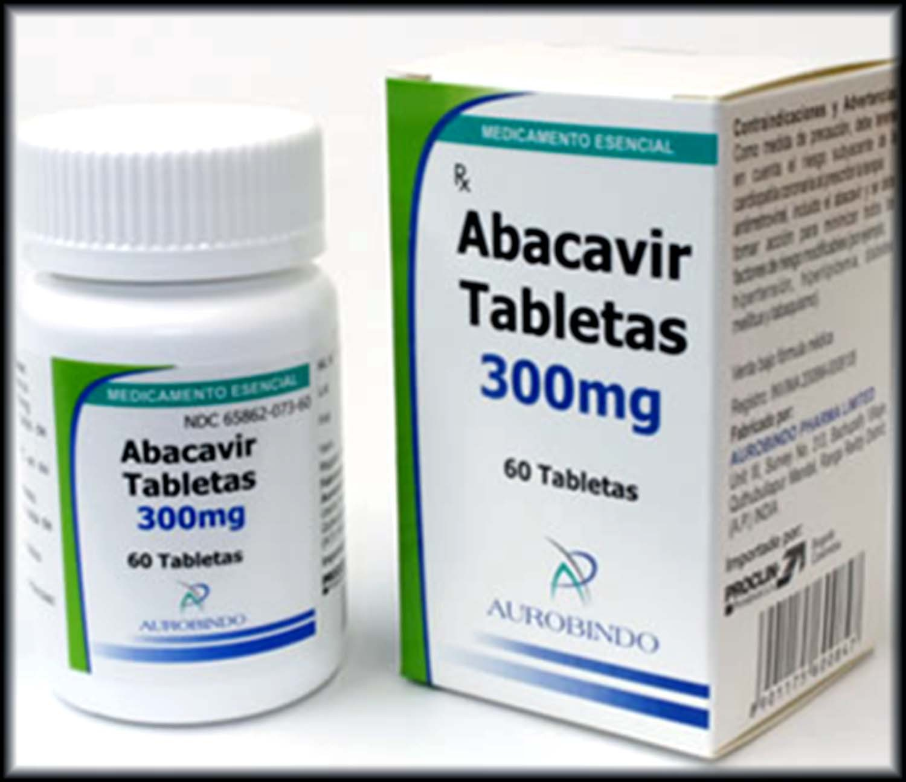
Препарати
Інгібітори зворотної транскриптази:
Нуклеозидні (НДПТ)– препарати засновані на пригніченні зворотної транскриптази: Абакавір, Діданозин, Зальцитабін, Зідовудін, Ламівудін, Ставудін, Тенофовір, Фосфазид, Емтрицитабін, Абакавір + Ламівудін, Тенофовір/емтрицитабін, Зідовудін+Ламівудін, Зідовудін+Ламівудін+Абакавір.

Slide 7
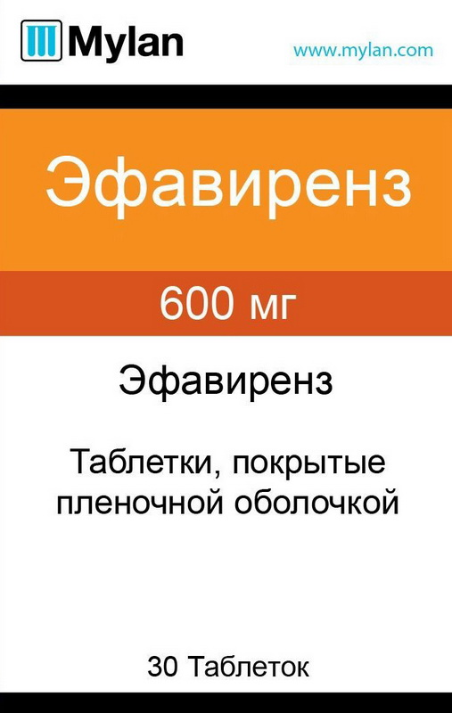
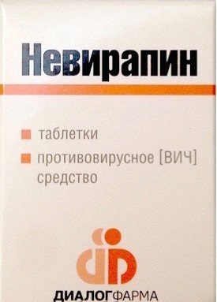
Ненуклеозидні (ННІОТ)– препарати засновані на вплив на зворотну транскриптазу:
Делавірдін
Невірапін
Рілпівірін
Ефавіренз
Етравірін

Slide 8
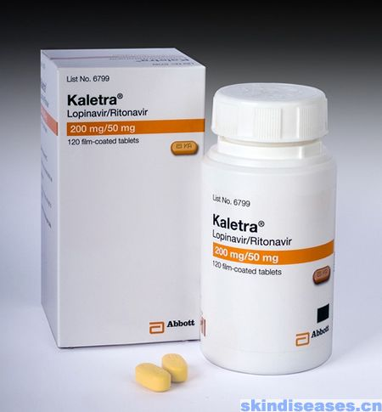
Інгібітори протеази (ІП)- Препарати перешкоджають процесу розмноження вірусу:
Ампренавір
Атазанавір
Дарунавір
Індинавір
Лопінавір + ритонавір
Нелфінавір
Ритонавір
Саквінавір
Типранавір
Фосампренавір

Slide 9
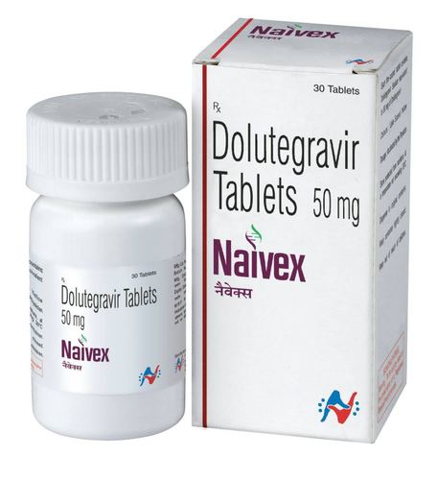
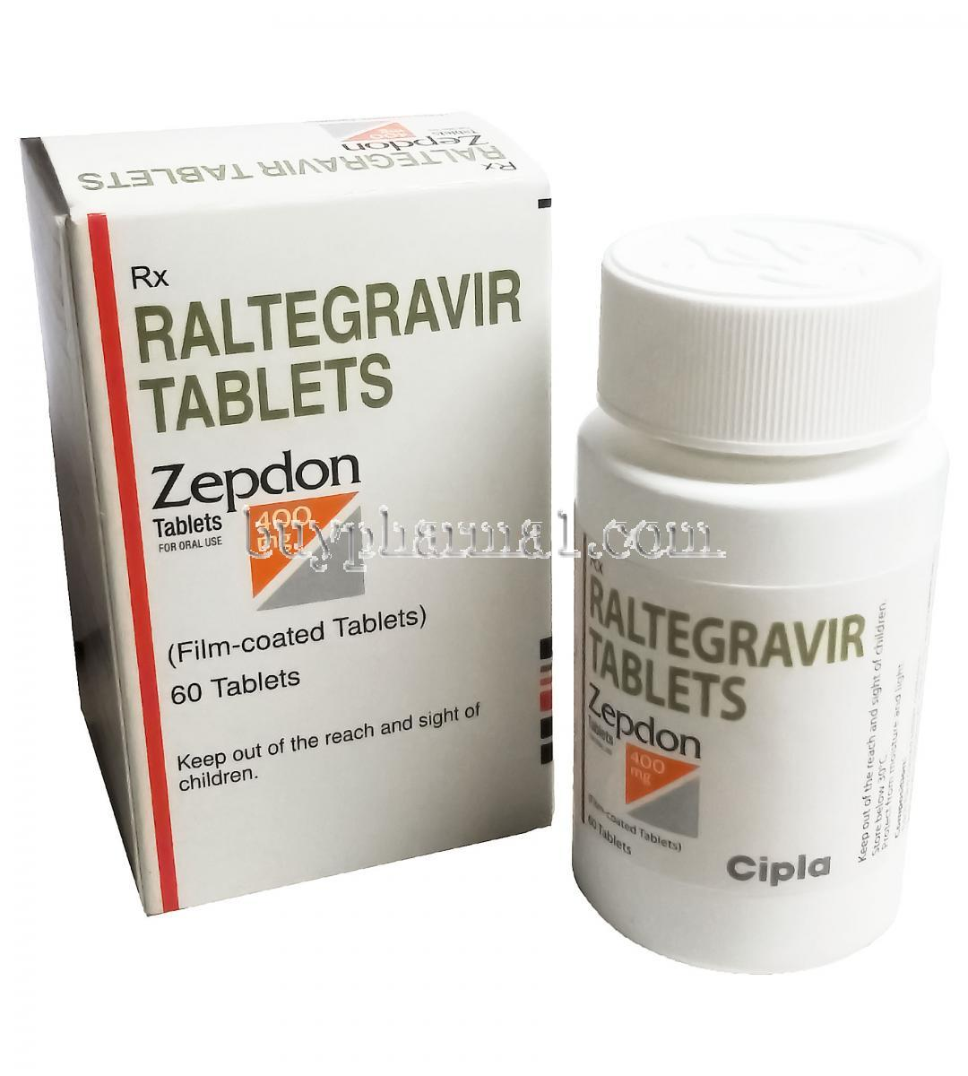
Інгібіториінтегрази (ІІ)– препарати перешкоджають впровадженню вірусної ДНК у ДНК здорової клітини:
Долутегравір
Ралтегравір
Елвітегравір

Slide 10
Інгібітори злиття (ІВ)– препарати блокують завершальний етап проникнення вірусу у клітину:
Енфувіртид
Інгібітори рецепторів (ІР)– препарати протидіють проникненню вірусу в клітину:
Маравірок

Slide 11
Антиретровірусні препарати, як і всі ліки, має ряд побічних ефектів:
нудота, пронос, блювання, спрага;
безсоння, втома;
випадання волосся;
розлади шлунково-кишкового тракту;
цироз печінки – смертельне захворювання печінки;
Токсичний епідермальний некроліз- Алергічний дерматит;
Синдром Стівенса-Джонсона– бульбашки на слизових оболонках особи, статевих органів;
Лактатацидоз - різні патологічні захворювання;
панкреатит – запалення підшлункової залози;
камені в нирках;
ушкодження кісткового мозку;
висип;
ожиріння;

